Slide 1
Великий день- день Победы!
Выполнила
Малыгина Ольга Николаевна, учитель русского языка и литературы ГБОУ СОШ № 88 г.Санкт-Петербурга

Slide 2
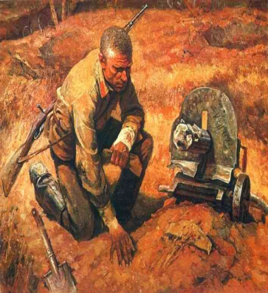
Вам, молодым
Помните!
Через века, через года, — помните!
О тех, кто уже не придет никогда, —
помните! В горле сдержите стоны!
Памяти павших будьте достойны!
Вечно достойны!

Slide 3
Нападение германских войск на Советский Союз без объявления войны 22 июня 1941 г
На нашу страну обрушился удар невиданной в истории армии вторжения: 190 дивизий, свыше 4 тыс. танков, более 47тыс. орудий и минометов, около 5тыс. самолетов, до 200 кораблей. Все от мала до велика, встали на защиту своей Родины, добровольцы уходили на фронт, вчерашние школьники становились солдатами. За первые восемь дней войны в армию было призвано 5млн.300тыс. человек. Только с июля по ноябрь 1941 года на Восток были переведены 1523 предприятия, эвакуировано 10млн. человек.

Slide 4
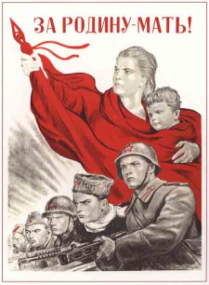
Об этом нельзя забывать!
Пламя
Ударило в небо! – Ты помнишь,
Родина?
Тихо сказала:
«Вставайте на помощь…» -
Родина.
Разве погибнуть Ты нам завещала, Родина? Жизнь обещала, Любовь обещала Родина.
Разве для смерти Рождаются дети,
Родина?
Разве хотела ты
Нашей смерти,
Родина?

Slide 5
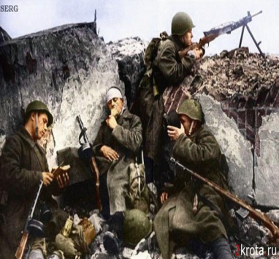
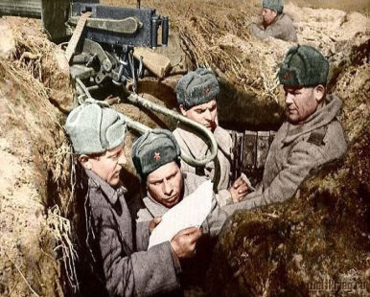
Итог начального периода войны для страны и армии был страшным. Миллионы убитых, раненых, пленных, огромные территории, порабощенные, истерзанные врагом. Для народа встал вопрос о жизни и смерти.

Slide 6
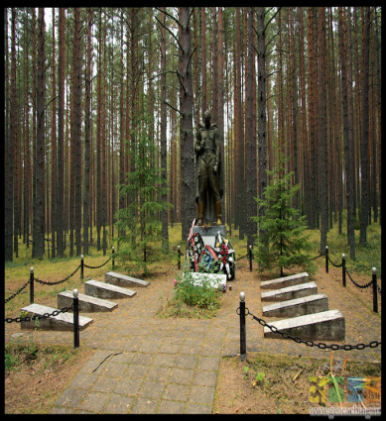
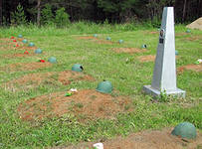
Эти дни позабыть нельзя, Нам со многим пришлось расставаться. Но когда погибают друзья, Неудобно в живых оставаться. Ты ведь знаешь, мой друг, я не лжив, - Мне б хотелось быть рядом с тобою И, как ты, не вернуться из боя… Ты прости мне, что я еще жив

Slide 7
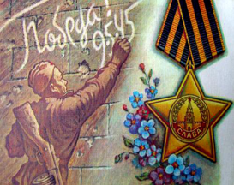
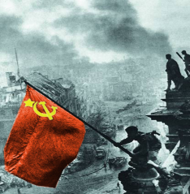
В апреле 1945 года был нанесен завершающий удар по гитлеровскому вермахту в берлинской операции. За 11 суток была разгромлена миллионная берлинская группировка противника и взят Берлин. Советские воины водрузили над рейхстагом Знамя Победы. 8 мая 1945 года германское командование подписало акт безоговорочной капитуляции, и день 9 мая был объявлен ДНЕМ ПОБЕДЫ!

Slide 8
Стираются даты, стираются лица, Но будет победно и вечно цвести Девятого мая салют над столицей, Связавший узлом фронтовые пути.

